Slide 1

Agis en Pro, profile ta Com…
ED2 : Accueillir les émotions de l’autre
UE 31/32
Edith COMEMALE et Stéphane Rossignol
MKDE Référente pédagogique MK4 et Manager
edith.comemale@univ-lyon1.fr ; steph.rossignol@gmail.com

Slide 2
Objectifs pédagogiques
Comprends comment tu fonctionnes pour t’exprimer avec justesse
Différencier l’empathie, la sympathie et la compassion
L’empathie: l’art d’aller sur la colline de l’autre.
Savoir reconnaitre ses besoins pour identifier ses émotions et y répondre (OSBD)

Slide 3
Plan
L’empathie, la compassion et la sympathie
L’empathie: L’art d’aller sur la colline de l’autre
Ce qui empêche d’aller sur la colline de l’autre
Ma pause d’auto-empathie

Slide 4
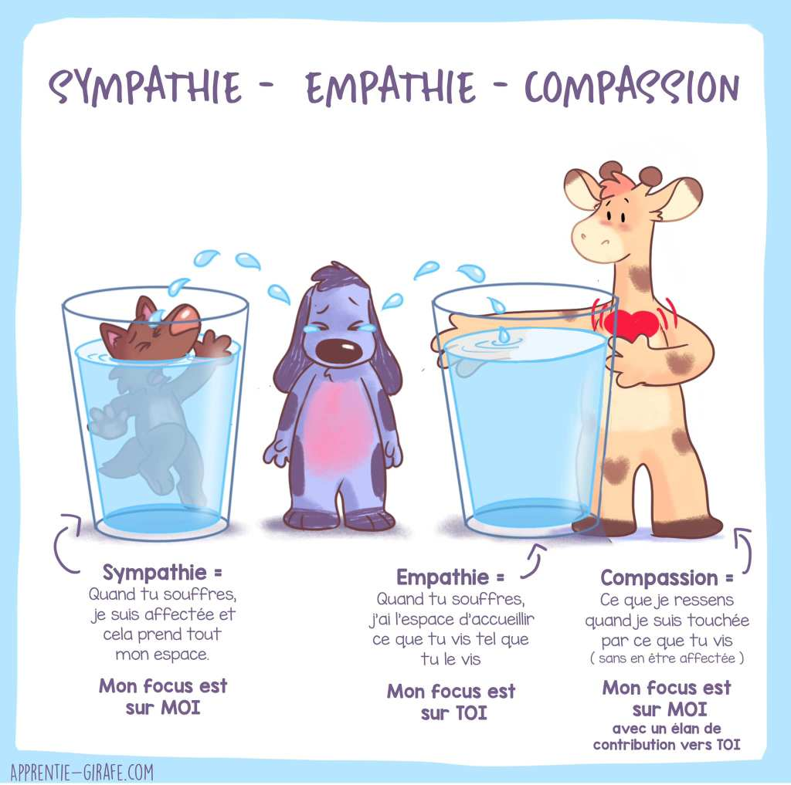
I
II
III
IV
Différencier l’empathie, la compassion, la sympathie

Slide 5
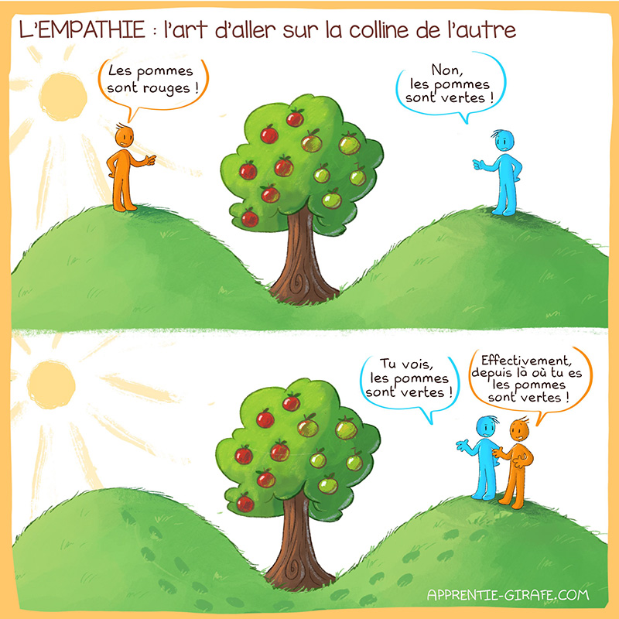
I
II
III
IV
L’empathie: L’art d’aller sur la colline de l’autre

Slide 6
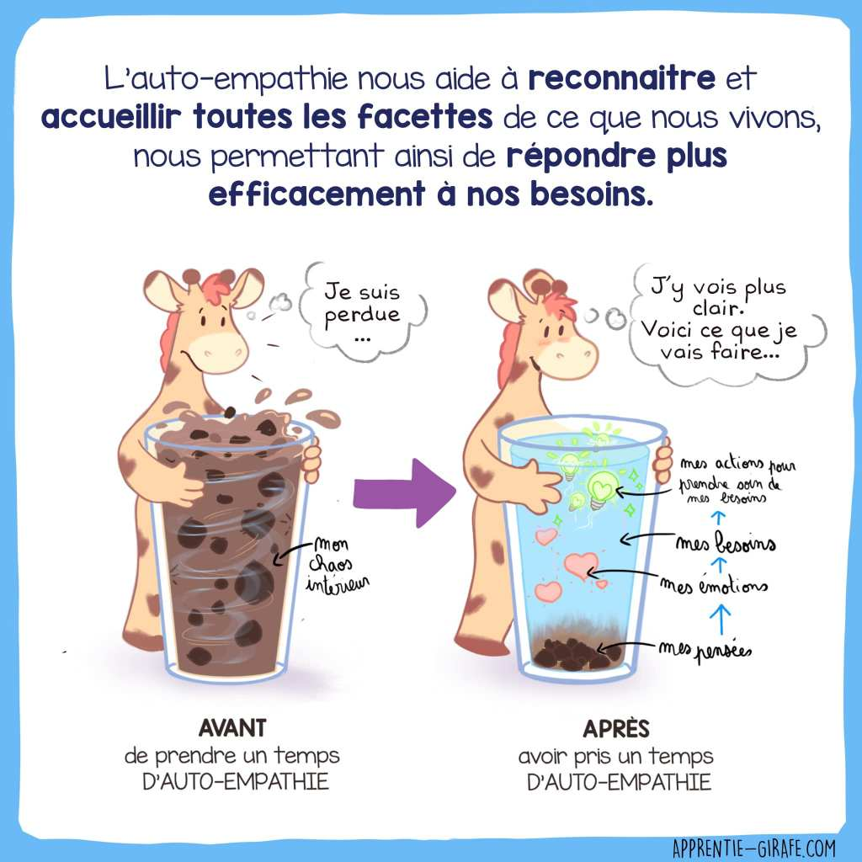
I
II
III
IV
Etape 1: Se démêler par l’auto-empathie
L’empathie: L’art d’aller sur la colline de l’autre

Slide 7
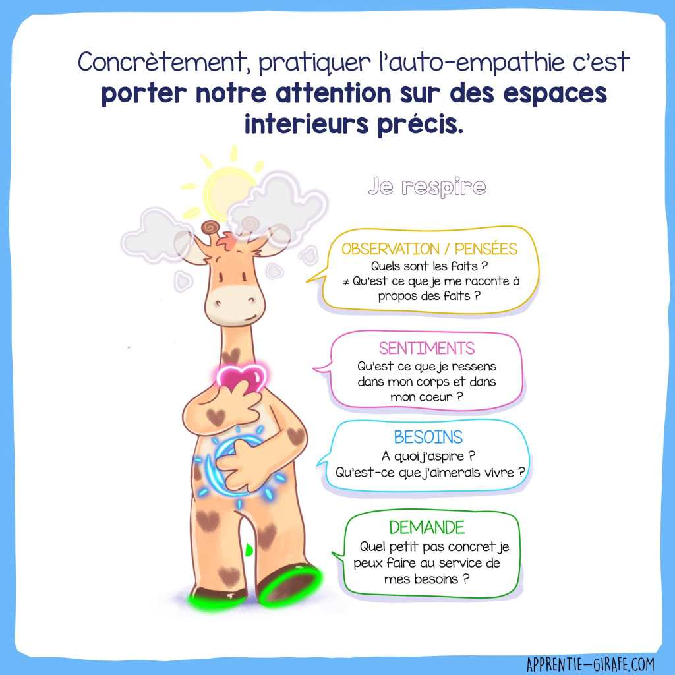
I
II
III
IV
Etape 1: Se démêler par l’auto-empathie
L’empathie: L’art d’aller sur la colline de l’autre

Slide 8
I
II
III
IV
Etape 2: Être en position basse
L’empathie: L’art d’aller sur la colline de l’autre

Slide 9
I
II
III
IV
Etape 3: Ouvrir son Cœur et le garder ouvert
L’empathie: L’art d’aller sur la colline de l’autre

Slide 10
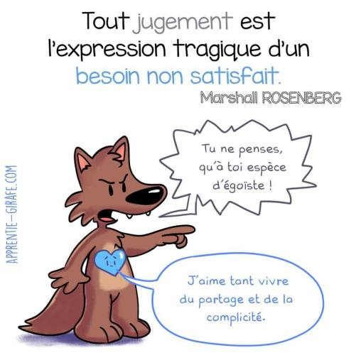
I
II
III
IV
1) Le jugement
Ce qui empêche d’aller sur la colline de l’autre

Slide 11
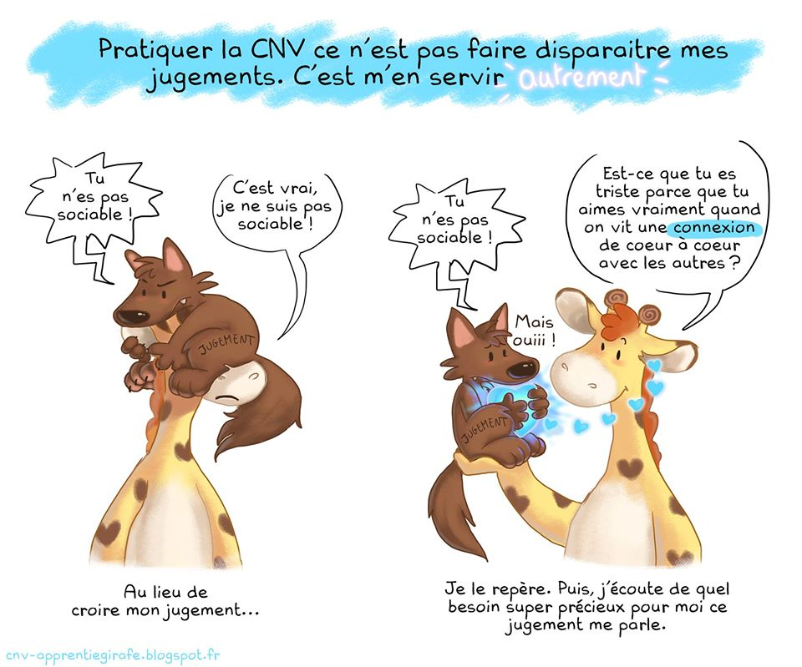
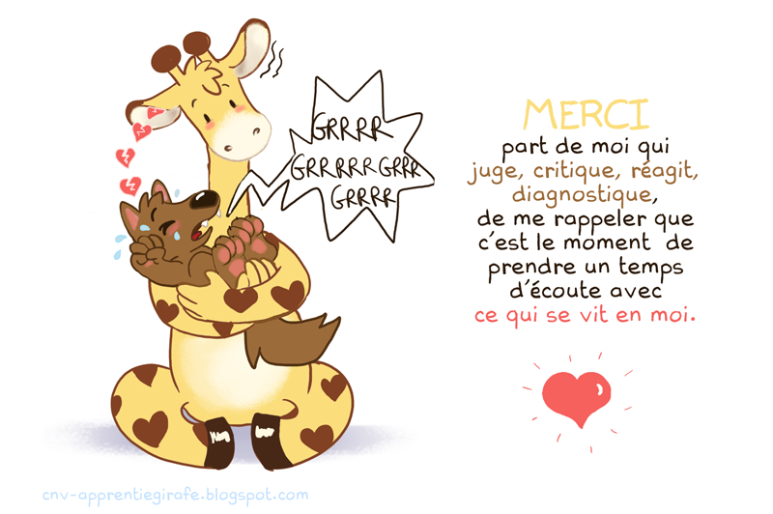
I
II
III
IV
1) Le jugement
Ce qui empêche d’aller sur la colline de l’autre

Slide 12
I
II
III
IV
2) La position haute
Ce qui empêche d’aller sur la colline de l’autre

Slide 13
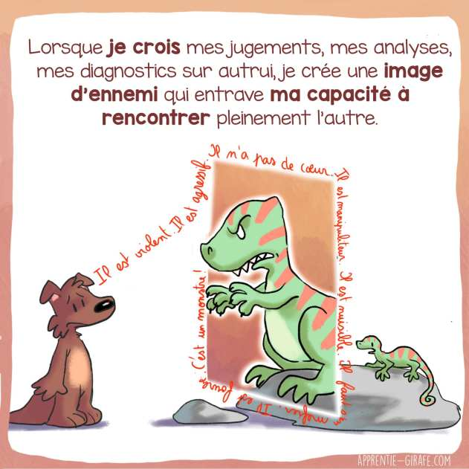
I
II
III
IV
3) L’image d’ennemi
Ce qui empêche d’aller sur la colline de l’autre

Slide 14
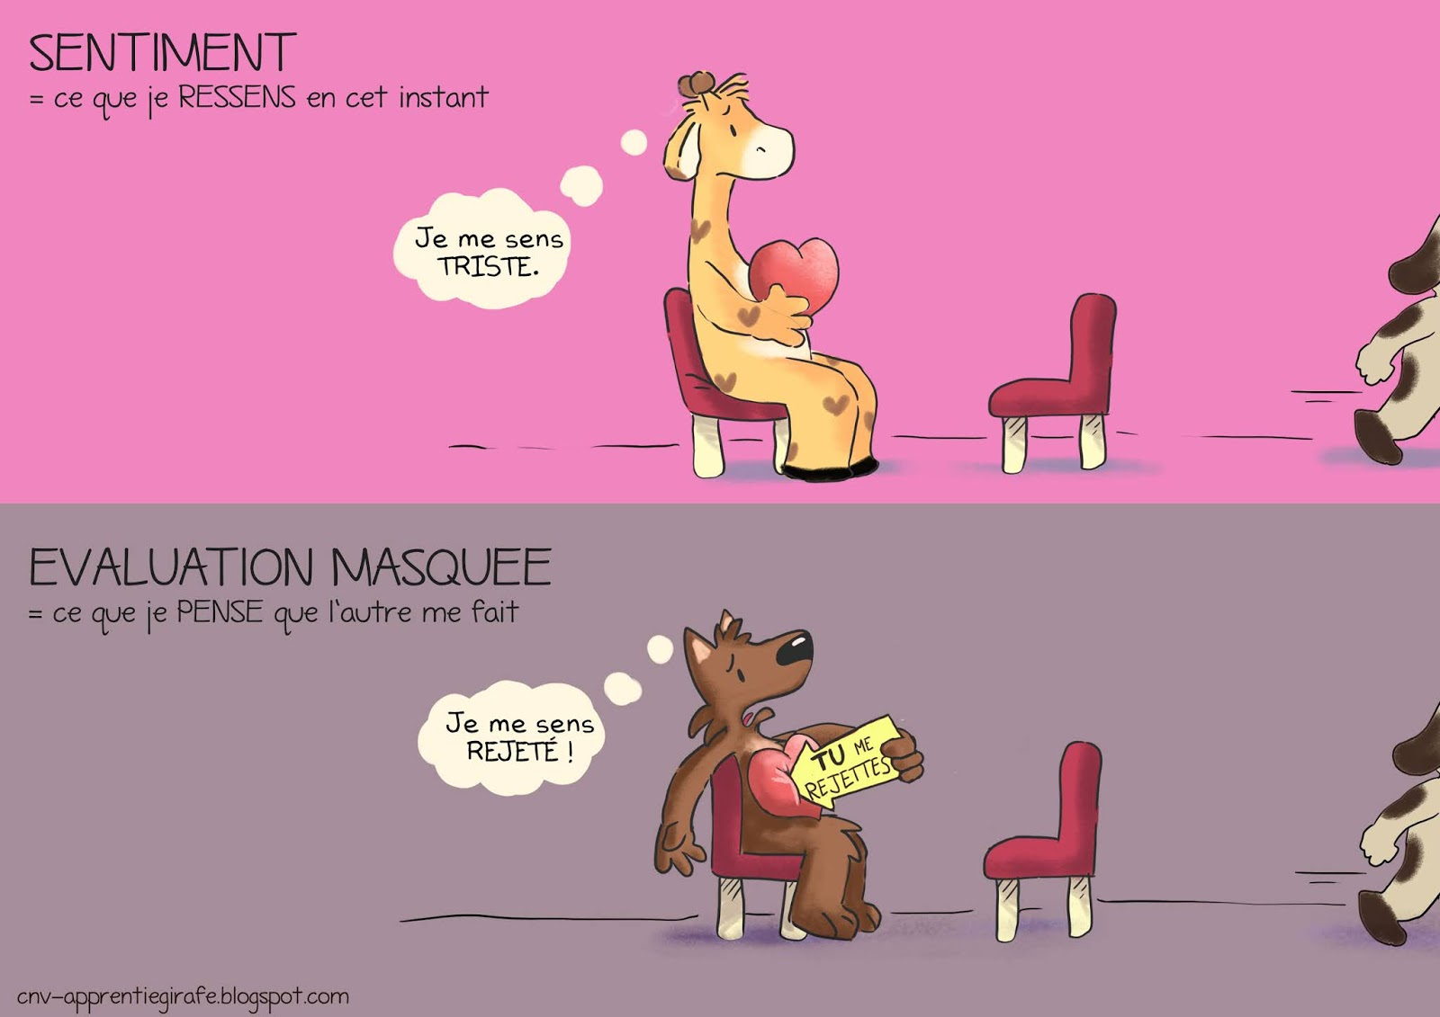
I
II
III
IV
4) L’évaluation
Ce qui empêche d’aller sur la colline de l’autre

Slide 15
I
II
III
IV
Modèle habituel | Modèle CNV
L’intention: Quelle est mon intention quand je rencontre l’autre ?
Vouloir Convaincre Chercher à savoir qui a tort, qui a raison Exercer mon pouvoir sur autrui Le rythme de la conversation est rapide, du tac au tac. | Être dans une qualité de relation qui favorise la coopération Exercer mon pouvoir AVEC autrui Le rythme de la conversation est ralenti, plus posé.
L’attention: Sur qui je mets mon attention ?
En priorité sur moi, c’est l’autre qui ne va pas Et je suis dans : Les jugements Les interprétations Les impressions Les évaluations masquées Les exigences Les menaces… | Sur moi ET sur l’autre En appliquant le processus OSBD dans la « danse » de la relation (expression ou écoute), en reformulant, en cherchant ce que l’autre cherche à me dire : Observation Sentiment Besoin Demande
Modèle habituel/ Modèle CNV
Ce qui empêche d’aller sur la colline de l’autre

Slide 16
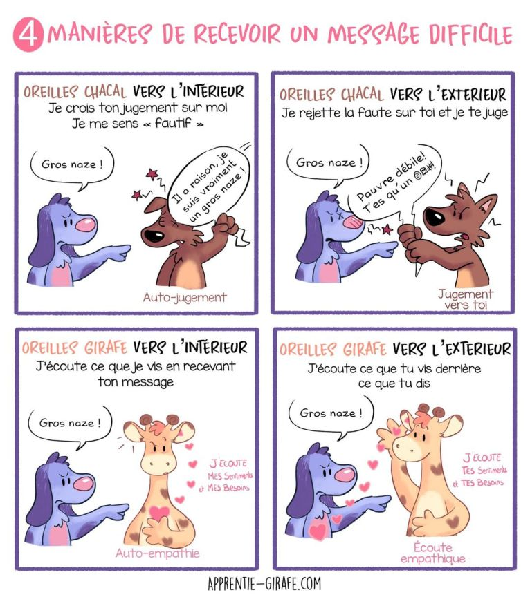
I
II
III
IV
Les 4 façons de recevoir un message
Ce qui empêche d’aller sur la colline de l’autre

Slide 17
I
II
III
IV
OSBD
Ce qui empêche d’aller sur la colline de l’autre

Slide 18
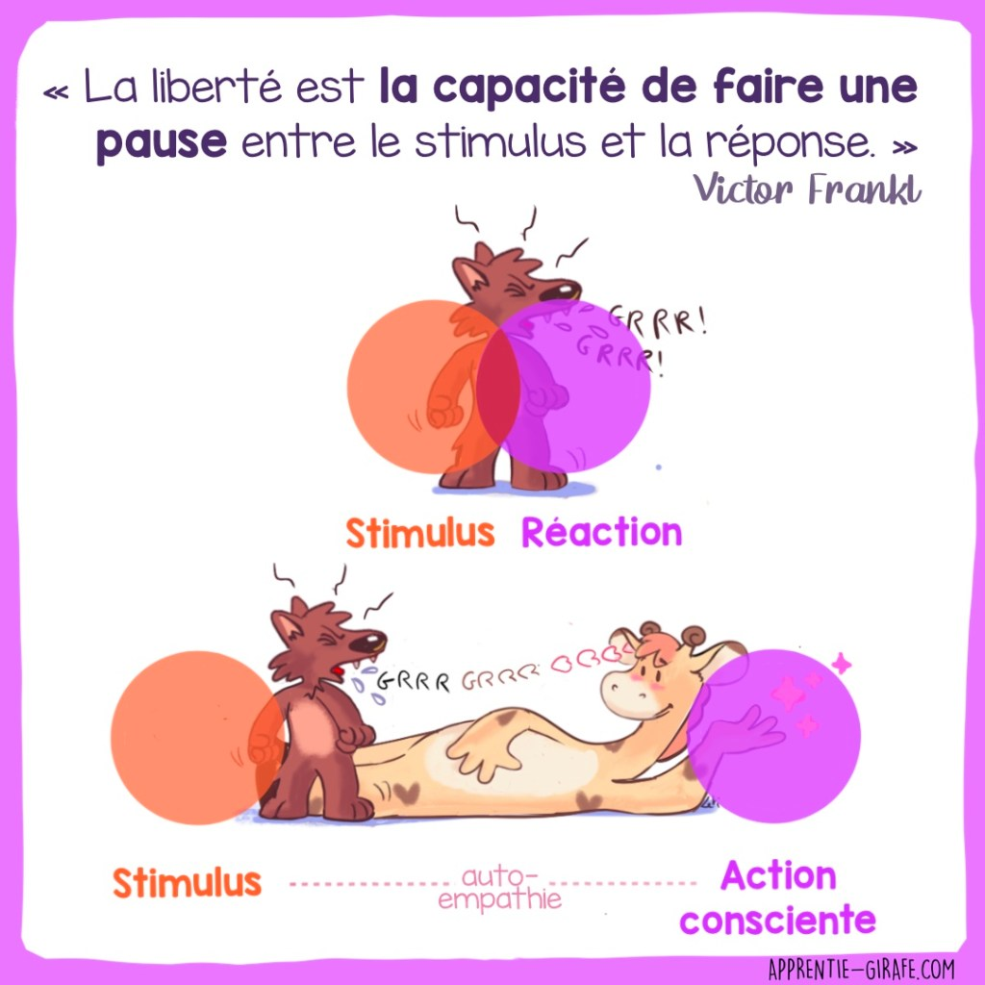
I
II
III
IV
Pause entre stimulus et réaction
Ma pause d’auto-empathie

